Slide 1
VRKG4Rec: Virtual Relational Knowledge Graph for Recommendation
Container: WSDM (CCF-B)
Year: 2023

Slide 2
目录
二
现存问题
1
所做工作
2
实验分析
3
研究总结
4

Slide 3
1、现存问题
问题
基于 KG 的推荐的主要挑战是如何从结构化知识三元组中提取有用信息以更好地学习项目表示。最近，一些使用 GNN 将实体及其关系的知识编码为项目表示，并在推荐方面取得了出色且有前途的性能。然而，在现实世界的数据集中，知识图谱中的关系总是呈现长尾分布。

Slide 4
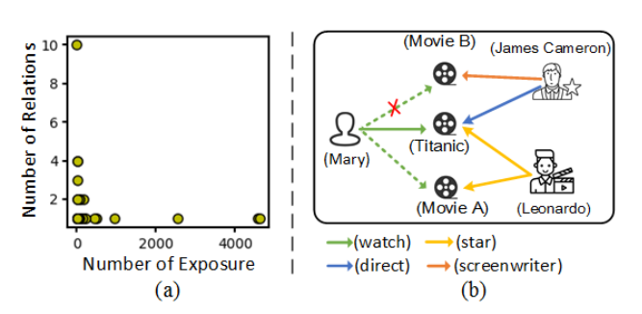
1、现存问题
问题

Slide 5
2、所作工作
1.提出通过无监督学习构建虚拟关系知识图谱 (VRKG)，以揭示项目编码中的相关关系并缓解推荐的长尾问题。
2.设计一种称为局部加权平滑 (LWS) 机制的新聚合方案，以将加权邻居知识聚合到项目表示中。
3.对两个基准数据集进行实证研究，以证明所提出的算法优于最先进的方法。

Slide 6



2、所作工作
PROBLEM FORMULATION
推荐模型的输入是用户和物品之间的交互数据和知识图谱；而输出是目标用户和候选项目的相似度分数
interaction data：
knowledge graph ：

Slide 7
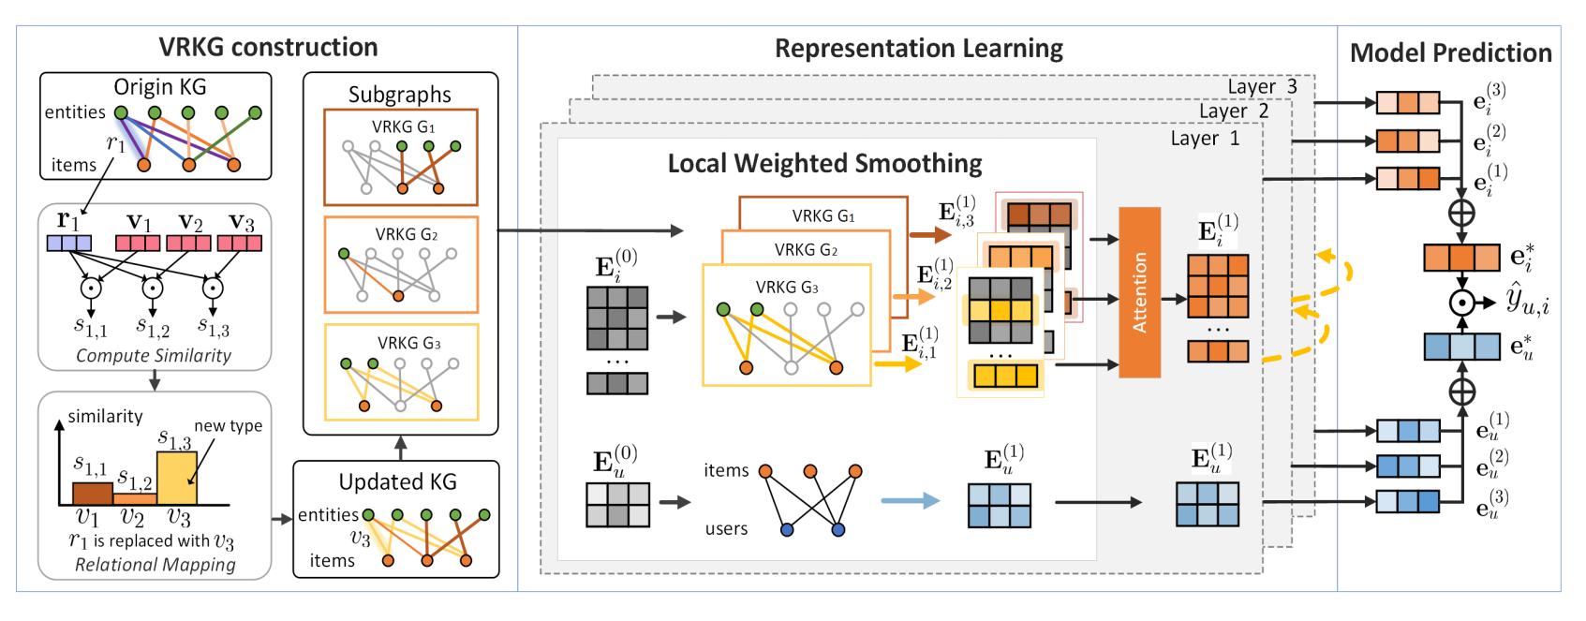
2、所作工作
总体训练框架
VRKG Construction
Representation Learning
Model Prediction

Slide 8
2、所作工作
VRKG Construction
为了聚类相关关系，我们提出了一种无监督学习方法来探索每个原始关系的潜在因素，并将具有相似潜在因素的原始关系融合成一种虚拟关系
所以，首先介绍一下什么是“聚类”算法，以K-means为例，K-means 是我们最常用的基于欧式距离的聚类算法，其认为两个目标的距离越近，相似度越大

Slide 9
2、所作工作
K-means
有四个牧师去郊区布道，一开始牧师们随意选了几个布道点，并且把这几个布道点的情况公告给了郊区所有的村民，于是每个村民到离自己家最近的布道点去听课。 听课之后，大家觉得距离太远了，于是每个牧师统计了一下自己的课上所有的村民的地址，搬到了所有地址的中心地带，并且在海报上更新了自己的布道点的位置。 牧师每一次移动不可能离所有人都更近，有的人发现A牧师移动以后自己还不如去B牧师处听课更近，于是每个村民又去了离自己最近的布道点…… 就这样，牧师每个礼拜更新自己的位置，村民根据自己的情况选择布道点，最终稳定了下来。

Slide 10
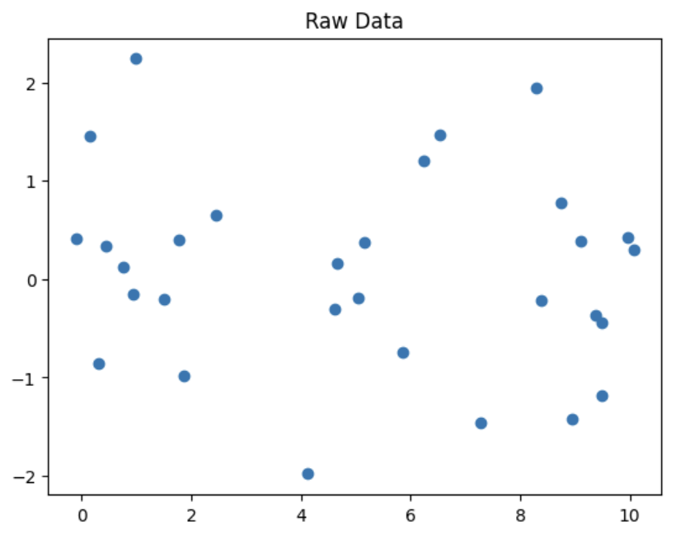
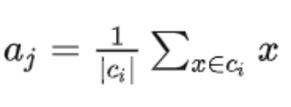
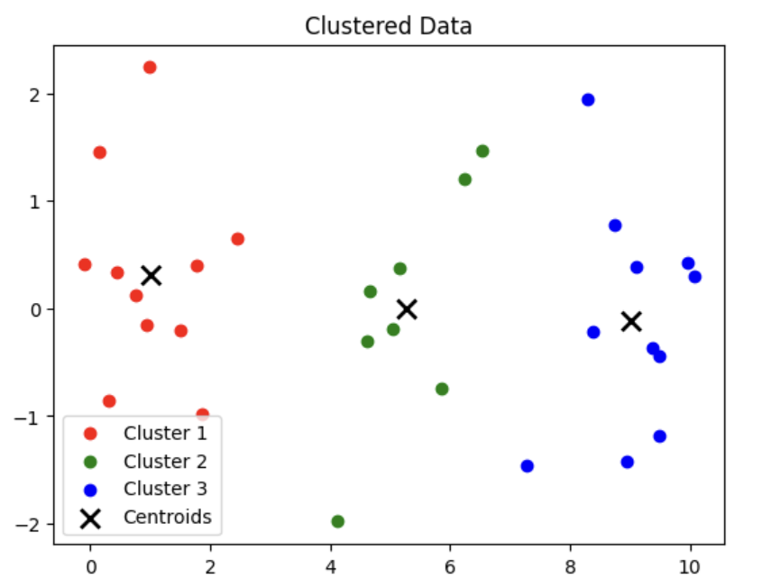
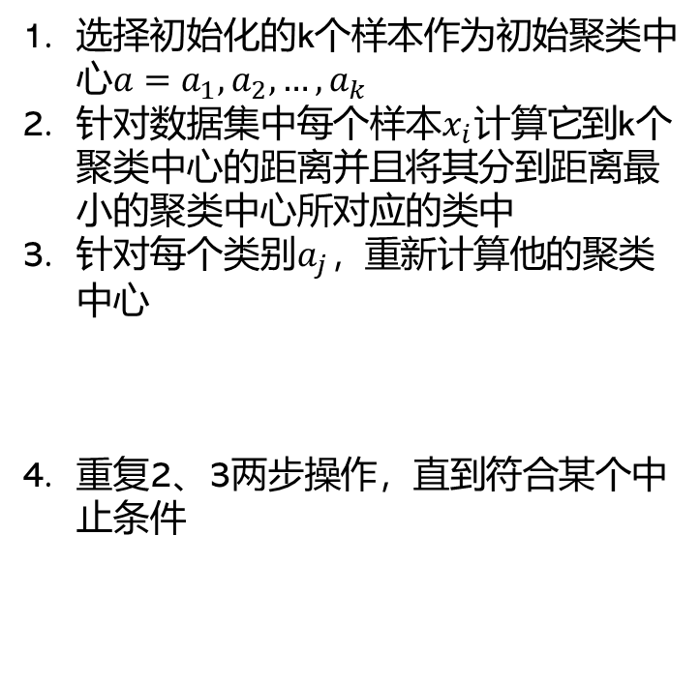
2、所作工作
K-means
选择初始化的k个样本作为初始聚类中心$a=a_{1},a_{2},…,a_{k}$
针对数据集中每个样本$x_{i}计算它$到k个聚类中心的距离并且将其分到距离最小的聚类中心所对应的类中
针对每个类别$a_{j}，$重新计算他的聚类中心
重复2、3两步操作，直到符合某个中止条件

Slide 11


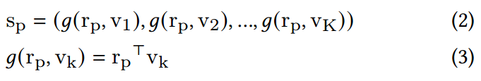
2、所作工作
VRKG Construction
首先，将这种虚拟关系的表示初始化为虚拟质心矩阵
在此基础上，我们计算 KG 中的原始关系与虚拟关系之间的相似度

Slide 12
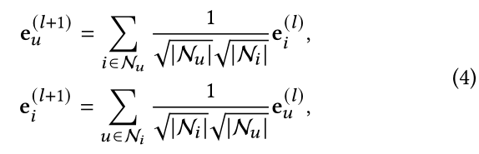
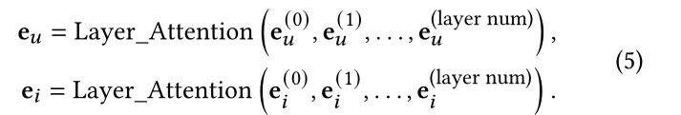
2、所作工作
总体训练框架
Light Graph Convolution
摒弃了特征变换和非线性激活，直接聚合邻居的嵌入 Nu是由次模函数所选择的
最终的用户/项目表示是通过层注意获得的

Slide 13

2、所作工作
总体训练框架
Model Optimization

Slide 14
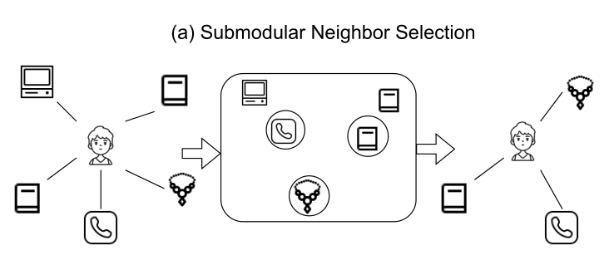
2、所作工作
次模邻居选择
基于 GNN 的推荐系统中，用户/项目嵌入是通过聚合来自所有邻居的信息获得的，会导致热门商品会压倒长尾商品
子模块邻居选择模块旨在选择一组不同/多样的邻居进行聚合

Slide 15
2、所作工作
次模邻居选择
在GNN 邻居选择设置中，用户节点 u 的 Ground Set 由其所有邻居 Nu 组成，Facility Location Function 是一种广泛使用的次模函数，用于评估项目子集的多样性
具体流程：首先识别所选子集 Su 中与基础集合中的每个项目 i 最相似的项目，然后对相似度值求和
直观上，具有高函数值的子集表示对于 Ground Set 中的每个项目，在所选子集中存在相似的项目，或者换句话说，所选子集非常多样化并且代表 Ground Set

Slide 16



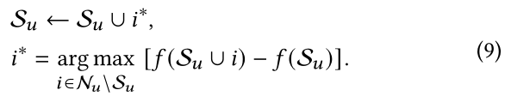

2、所作工作
次模邻居选择
Su 是用户 u 的所选定邻居子集
存在一个限制，即 |Su| 应该小于某个k值，在基数约束下最大化次模函数是 NP-hard，但它可以用贪心算法约束的 1−e^(−1) 近似求解
经过贪心邻居选择的푘步，可以得到每个用户的多样化邻居子集。然后该子集用于聚合

Slide 17
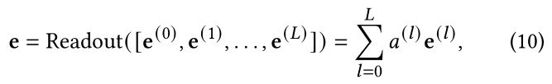
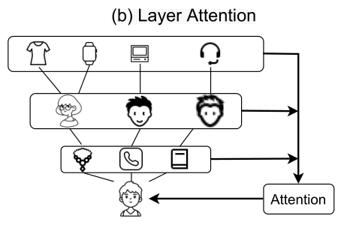
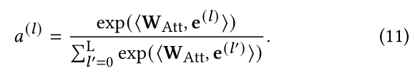
2、所作工作
注意力层
注意力机制可以为 GNN 层学习不同的权重来优化损失函数，它可以有效缓解过度平滑问题

Slide 18
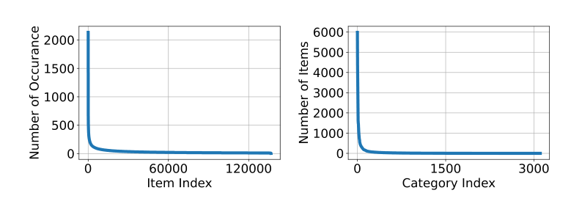

2、所作工作
损失重新加权
每个类别中的项目数量高度不平衡并遵循幂律(长尾)分布，导致少数类别包含最多的项目，而大多数类别仅包含有限数量的项目
class-balanced loss
其中 β 是决定权重的超参数，较大的 β会进一步降低热门类别的权重

Slide 19
3、实验
RQs
RQ1：DGRec 在多样化推荐中是否优于现有方法？
RQ2：超参数如何影响 DGRec，如何权衡 DGRec 的准确性和多样性？ RQ3：DGRec 中的三个组成部分是否是促进多元化所必需的？ RQ4：不同次模函数的影响是什么？

Slide 20
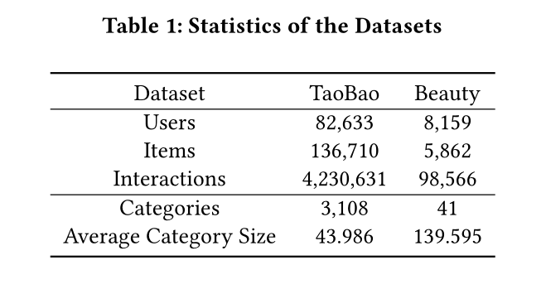
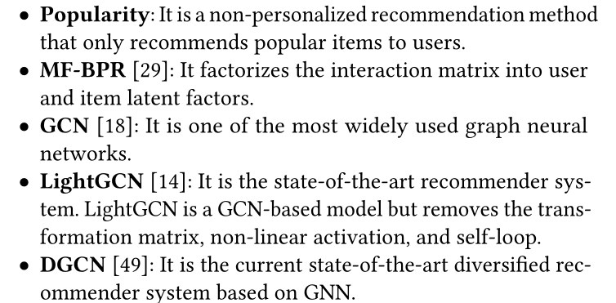
3、实验
Datasets & Baselines

Slide 21
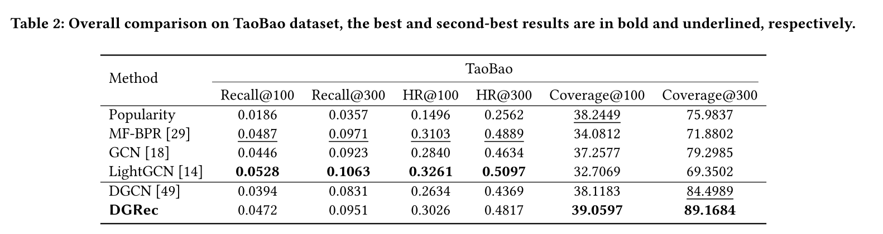
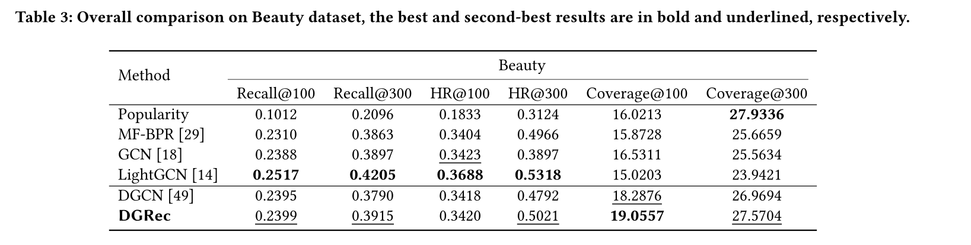
3、实验
RQ1：性能评估

Slide 22
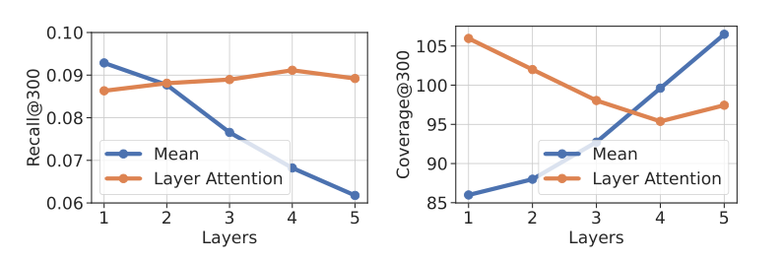
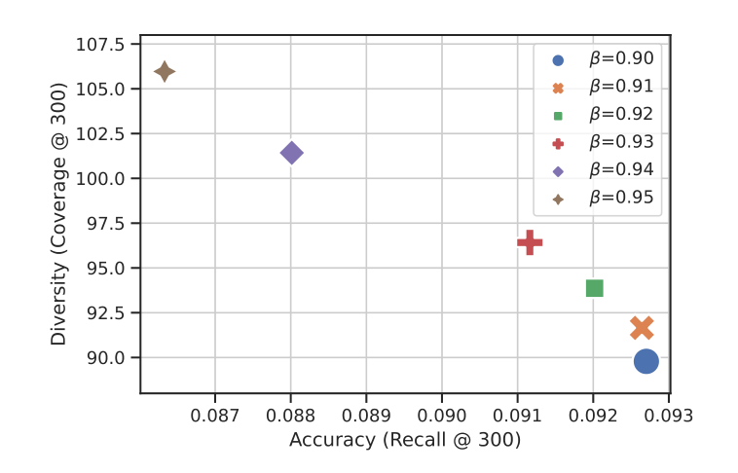
3、实验
RQ2：参数敏感度
Layer Number
Hyper-parameter β

Slide 23
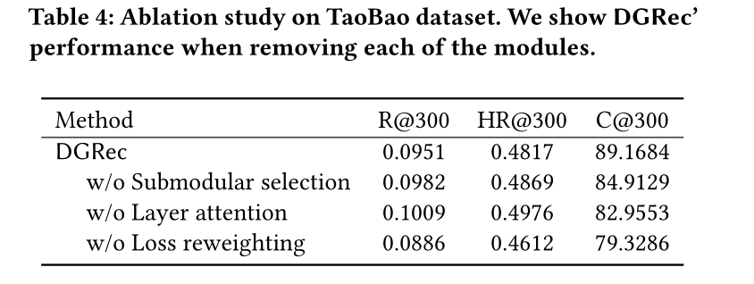
3、实验
RQ3：消融实验

Slide 24
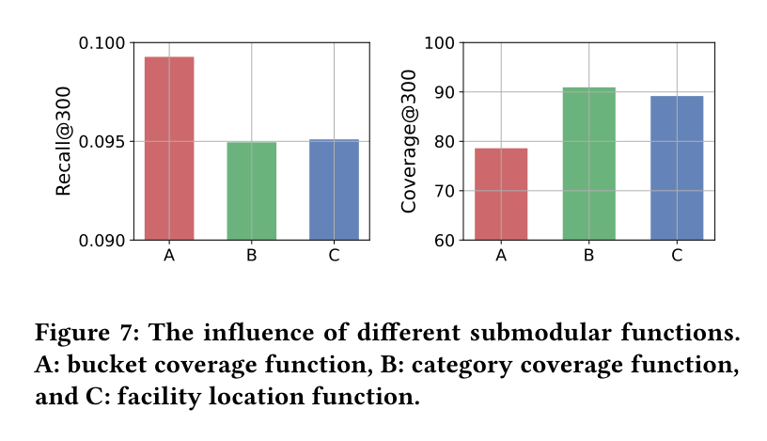
3、实验
RQ4：次模函数的选择
模型A和模型C不需要物品类别信息。他们直接根据邻居嵌入选择邻居。模型 B 需要项目类别信息才能计算每次选择期间的类别覆盖增益

Slide 25
4、研究总结
在本文中，设计了三个模块，可以轻松应用于基于 GNN 的推荐系统，以最小的准确性成本实现多样化。基于这三个模块，提出了 DGRec。在考虑多样性时，它超越了最先进的多样化推荐系统。它还实现了与最先进的基于准确性的推荐系统相当的准确性。 DGRec 通过几个超参数实现准确性和多样性之间的权衡。

